Slide 1
CHAPTER 4
OSI And Interconnecting the LANs
Leni Fitriani

Slide 2
OSI : Sejarah,definisi, dan tujuan
Model referensi jaringan terbuka OSI atau OSI Reference Model for open networking adalah sebuah model arsitektural jaringan yang dikembangkan oleh badan International Organization for Standardization (ISO) di Eropa pada tahun 1977.
OSI = singkatan dari Open System Interconnection. Model ini disebut juga dengan model "Model tujuh lapis OSI" (OSI seven layer model).
Sebelum munculnya model referensi OSI, sistem jaringan komputer sangat tergantung kepada pemasok (vendor). OSI berupaya membentuk standar umum jaringan komputer untuk menunjang interoperatibilitas antar pemasok yang berbeda. Dalam suatu jaringan yang besar biasanya terdapat banyak protokol jaringan yang berbeda. Tidak adanya suatu protokol yang sama, membuat banyak perangkat tidak bisa saling berkomunikasi.

Slide 3
Apa itu protokol?
sekumpulan dari beberapa aturan (bahasa kesepakatan) dalam komunikasi data antara beberapa alat komunikasi.
Protocol menspesifikasikan secara detail bagaimana komputer berinteraksi, termasuk didalamnya format pesan yang mereka tukar dan bagaimana kesalahan ditangani.
Tiga aspek utama yang diperhatikan oleh protokol komunikasi adalah:
  bagaimana data direpresentasikan dan dikodekan,
  bagaimana ditransmisikan, dan
  bagaimana kesalahan dan kegagalan diketahui dan ditangani.

Slide 4
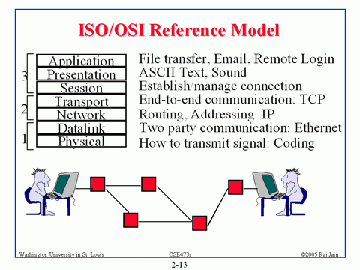

Slide 5
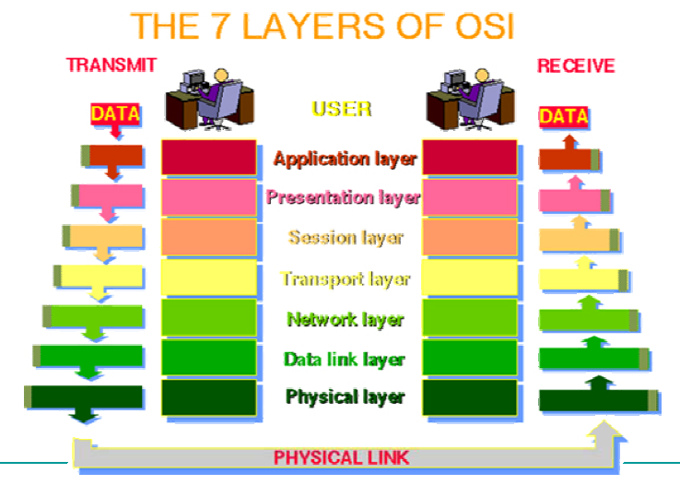

Slide 6
Host Layers vs. Media Layers
Application
Application
Host Layers
Menjamin pengiriman data secara akurat antar perangkat
Presentation
Presentation
Session
Session
Transport
Transport
Network
Data-Link
Physical

Slide 7
Host Layers vs. Media Layers
Application
Presentation
Session
Transport
Media Layers
Mengontrol pengiriman pesan secara fisik melalui jaringan
Network
Network
Data-Link
Data-Link
Physical
Physical

Slide 8
Lapis fisik
Pertukaran data secara fisik terjadi pada lapis fisik,
Deretan bit pembentuk data di ubah menjadi sinyal-sinyal listrik yang akan melewati media transmisi,
Diperlukan sinyal yang cocok untuk lewat di media transmisi tertentu.
Dikenal tiga macam media transmisi yaitu :
  kabel logam,
  kabel optik dan
  gelombang radio
Application
Presentation
Session
Transport
Network
Data-Link
Physical

Slide 9
Datalink
Menyajikan format data untuk lapis fisik / pembentukan frame,
pengendalian kesalahan (Error Control)
Pengendalian arus data (flow control)
Application
Presentation
Session
Transport
Network
Data-Link
Physical

Slide 10
Jaringan
Untuk meneruskan paket-paket dari satu node ke node yang lain dalam jaringan komputer
Fungsi utama :
  Pengalamatan
  Memilih jalan (routing)
Contoh Protokol
  IP
  ICMP
  RARP
  ICMP
  ARP
  IGMP
Application
Presentation
Session
Transport
Network
Data-Link
Physical

Slide 11
Transport
Berfungsi untuk transfer data yang handal, bertanggung jawab atas keutuhan data dalam transmisi data dalam melakukan hubungan pertukaran data antara kedua belah fihak
Paketisasi :
  panjang paket
  banyaknya paket,
  penyusunannya
  kapan paket-paket tersebut dikirimkan
  Contoh :
  TCP
  UDP
Application
Presentation
Session
Transport
Network
Data-Link
Physical

Slide 12
Sesi
Berfungsi untuk mengontrol komunikasi antar aplikasi, membangun, memelihara dan mengakhiri sesi antar aplikasi.
Contoh pelayanan atau protokolnya:
  XWINDOWS, SQL, RPC, NETBEUI, Apple Talk Session Protocol (ASP), dan Digital Network Architecture Session Control Program (DNASCP)
Penggunaan lapis sesi akan menyebabkan proses pertukaran data dilakukan secara bertahap tidak sekaligus
Application
Presentation
Session
Transport
Network
Data-Link
Physical

Slide 13
Presentasi
Untuk mengemas data dari sisi aplikasi sehingga mudah untuk lapisan sesi mengirimkannya atau sebaliknya,
Berfungsi untuk mengatasi perbedaan format data, kompresi, dan enkripsi data
Contoh pelayanan atau protokolnya:
  ASCII, JPEG, MPEG, Quick Time, MPEG, TIFF, PICT, MIDI, dan EBCDIC.
Application
Presentation
Session
Transport
Network
Data-Link
Physical

Slide 14
Aplikasi
Sebagai interface user ke lingkungan OSI.
User biasa berinteraksi melalui suatu program aplikasi (software)
Contoh pelayanan atau protokolnya:
  e-mail (pop3, smtp)
  file transfer (ftp)
  browsing (http)
  Telnet
  FTP
  DNS
  SNMP
  TFTP.
  DHCP
Application
Presentation
Session
Transport
Network
Data-Link
Physical

Slide 15
THE NETWORK BRIDGE
Bridge adalah sebuah komponen jaringan yang digunakan untuk memperluas jaringan atau membuat sebuah segmen jaringan.
Bridge jaringan beroperasi di dalam lapisan data-link pada model OSI.
Bridge juga dapat digunakan untuk menggabungkan dua buah media jaringan yang berbeda, seperti halnya antara media kabel Unshielded Twisted-Pair (UTP) dengan kabel serat optik atau dua buah arsitektur jaringan yang berbeda.

Slide 16
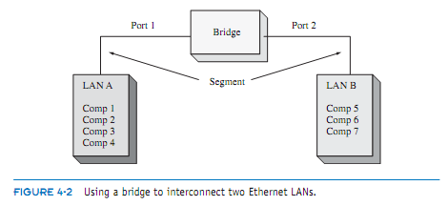

Slide 17
Keuntungan dan Kelemahan Bridge.
Bridge adalah sebuah relay atau interconnecting device yang bisa digunakan untuk menyediakan beberapa kemampuan berikut.
Memperluas/menambah jarak dari network yang ada.
Menambah jumlah workstation pada network Mengurangi kemacetan traffic (dengan network partitioning)
Menyediakan koneksi ke network yang berbeda (misalnya Ethernet ke Token Ring).
Memindahkan data melalui intermediate network dengan protokol yang berbeda.

Slide 18
Kelemahan yang terjadi pada bridge
Bridge tidak bisa memblokir paket broadcast
Menambah delay pada jaringan.
Jika alamat yang diterima tidak di kenal oleh bridge, maka akan di siarkan berita ke jaringan segmen lain dan hal ini dapat menyebabkan terjadinya broadcast strom (badai siaran) yang efeknya dapat membuat jaringan macet total.

Slide 19
THE NETWORK SWITCH
Switch adalah perangkat telekomunikasi yang menerima pesan dari perangkat yang terhubung dengannya dan kemudian mengirimkan pesan hanya untuk perangkat yang pesan dimaksud atau sebagai sentral/konsentrator pada sebuah network.
switch adalah perangkat yang lebih cerdas daripada hub (yang menerima pesan dan kemudian mengirimkan ke semua perangkat lain pada jaringan.) karena dapat mengecek frame yang error dan langsung membloknya

Slide 20
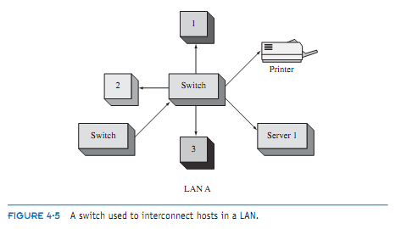
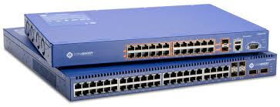

Slide 21
Switch dapat dikelompokkan menjadi beberapa jenis, yaitu :
1. Cut through / Fast Forward
Switch Jenis ini hanya mengecek alamat tujuan saja (yang ada pada header frame). Selanjutnya frame akan diteruskan ke host tujuan.
Kondisi ini akan dapat mengurangi Latency Time.
Kelemahannya tidak dapat mengecek frame yang error dan akan diteruskan ke host tujuan.
Switch ini adalah yang tercepat di jenisnya.

Slide 22
3. Fragment free / Modified cut through
Sebuah metode yang mencoba untuk mempertahankan manfaat dari Store and Forward dan Cut through / Fast Forward . Switch akan memeriksa 64 byte pertama dari frame, di mana informasi pengalamatan disimpan. Menurut spesifikasi Ethernet, tabrakan akan terdeteksi selama 64 byte pertama dari frame, sehingga frame yang berada dalam kesalahan karena tabrakan tidak akan diteruskan. Dengan cara ini frame akan selalu mencapai tujuan yang dimaksudkan. Pemeriksaan kesalahan dari data yang sebenarnya dalam paket yang tersisa untuk perangkat akhir.
Nilai 64 byte ini merupakan jumlah minimum yang dianggap penting untuk menentukan apakan frame error atau tidak.
Switch ini memiliki performance yang cukup baik dan dapat diandalkan.

Slide 23
2. Store and Forward
Switch ini akan menyimpan semua frame untuk sementara waktu sebelum diteruskan ke host tujuan untuk di cek terlebih dahulu melalui mekanisme CRC (Cyclic Redundancy Check). Jika ditemukan error, maka frame akan "dibuang" dan tidak akan diteruskan ke host tujuan.
Switch jenis ini adalah yang paling "dipercaya".
Kelemahannya meningkatnya Latency Time akibat proses pengecekan.

Slide 24
4. Adaptive Switching
Dirancang untuk beroperasi pada cut-through mode (cut-through switching) normal, tetapi jika tingkat kesalahan sebuah pelabuhan melompat terlalu tinggi, switch secara otomatis reconfigures pelabuhan untuk dijalankan dalam mode store-and-forward.
Hal ini mengoptimalkan kinerja switch dengan menyediakan kecepatan yang lebih tinggi dengan menggunakan Cut through / Fast Forward jika tingkat kesalahan rendah, tapi kecepatan akan menurun dengan menggunakan Store and Forward jika tingkat kesalahan yang tinggi.
Adaptive switching biasanya secara port-by-port basis.

Slide 25
Hub–Switch Comparison
Switch dan Hub memang kadang sulit dibedakan karena memiliki kesamaan dalam segi fungsi umum dan jika dilihat secara fisik hampir sama.
Switch memiliki salah satu keunggulan yaitu dapat mencegah terjadinya Collision (Tabrakan), maksud dari tabrakan di sini adalah tabrakan data.
Switch dapat mencegah Collision ini karena Switch memiliki fungsi meneruskan data dan jika salah satu node ingin mengirim data ke node yang lain, dan ada node lagi yang ingin mengirim data.
Switch akan memberikan jalur pada keduannya, sehingga tidak akan terjadi Collision. Jadi, pengertian dari Switch dapat diartikan Sebuah Networking Device yang berfungsi untuk menghubungkan beberapa node dalam jaringan namun memiliki fungsi lain yaitu sebagai pencegah Collision dengan cara memberi jalur aliran data masing-masing sesuai Port / Collision Domain.

Slide 26
THE ROUTER
Router adalah sebuah alat yang mengirimkan paket data melalui sebuah jaringan atau Internet menuju tujuannya, melalui sebuah proses yang dikenal sebagai routing. Proses routing terjadi pada lapisan 3 (Lapisan jaringan seperti Internet Protocol) dari stack protokol tujuh-lapis OSI.

Slide 27
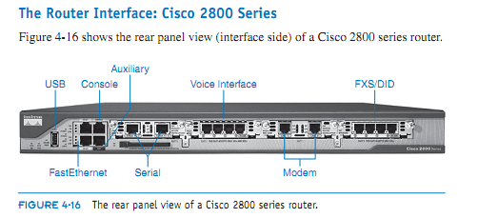

Slide 28
The following describes the function of each interface.
• USB Interface: The USB ports are used for storage and security support.
• FastEthernet Ports: FE0/0: Fast Ethernet (10/100 Mbps) and FE0/1: FastEthernet (10/100 Mbps).
• Console Input: This input provides an RS-232 serial communications link into the router for initial router configuration. A special cable, called a console cable, is used to connect the console input to the serial port on a computer. The console cable can have RJ-45 plugs on each end and requires the use of an RJ-45 to DB9 adapter for connecting to the computer’s COM1 or COM2 serialport. The console cable can also have an RJ-45 connector on one end and an in-tegrated DB9 connector on the other end.
• Auxiliary Input: This input is used to connect a dial-in modem into the router.The auxiliary port provides an alternate way to remotely log into the router ifthe network is down. This port also uses an RJ-45 connection.

Slide 29
• Serial Interface: CTRLR T1 1 and CTRLR T1 0
This is a serial connection and it has a built-in CSU/DSU. This interface is used
to provide a T1 connection to the communications carrier. (Note: The
CSU/DSU function is presented in Chapter 8.) This type of connection (RJ-45)
replaces the older cabling using V.35 cable (shown later in Figure 4-19). There
are three LEDs on this interface:
• AL—alarm
• LP—loop
• CD—Carrier Detect
• Voice Interface Card (VIC2-4FXO): This interface shows four phone line
connections. This router can be programmed as a small PBX (Private Branch
Exchange) for use in a small office. The PBX function is presented in Chapter 8.

Slide 30
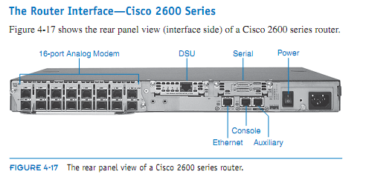
• WAN Interface Card (WIC2AM): This interface has two RJ-11 jacks and has two V.90 analog internal modems. These modems can be used to handle bothincoming and outgoing modem calls. This interface is listed as modem inFigure 4-16.
• VIC-4FXS/DID: This interface is a four-port FXS and DID voice/fax interface card. FXS is a Foreign Exchange Interface that connects directly to a standardtelephone. DID is Direct Inward Dialing and is a feature that enables callers todirectly call an extension on a PBX. This interface is listed as FXS/DID in Figure 4-16.

Slide 31
The following describes the function of each interface to the network
• Power On/Off: Turns on/off electrical power to the router.
• Auxiliary Input: Used to connect a dial-in modem into the router. The auxil-
iary port provides an alternate way to remotely log into the router if the net-
work is down. This port also uses an RJ-45 connection.
• Console Input: Provides an RS-232 serial communications link into the router
for initial router configuration. A special cable, called a console cable, is used
to connect the console input to the serial port on a computer. The console ca-
ble uses RJ-45 plugs on each end and requires the use of an RJ-45 to DB9
adapter for connecting to the COM1 or COM2 serial port.
• Serial Ports: Provides a serial data communication link into and out of the
router, using V.35 serial interface cables.

Slide 32
• DSU Port: This T1 controller port connection is used to make the serial connection to Telco. This module has a built-in CSU/DSU module. There are fiv
LEDs next to the RJ45 jack. These LEDs are for the following:
TD—Transmit Data
LP—Loop
RD—Receive Data
CD—Carrier Detect
AL—Alarm
• Ethernet Port: This connection provides a 10/100 Mbps Ethernet data link.
• Analog Modem Ports: This router has a 16-port analog network module.

Slide 33
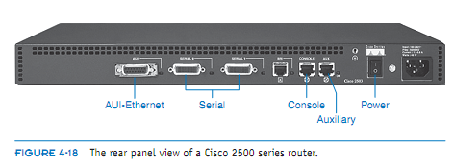
The Router Interface—Cisco 2500 Series
• Power On/Off: Turns on/off electrical power to the router.
• Auxiliary Input: Used to connect a dial-in modem into the router. The auxil-
iary port provides an alternate way to remotely log into the router if the network
is down. This port also uses an RJ-45 connection.

Slide 34
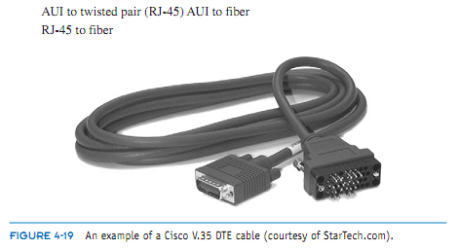
• Console Input: Provides an RS-232 serial communications link into the routerfor initial router configuration. A special cable, called a console cable, is used to connect the console input to the serial port on a computer. The console cable uses RJ-45 plugs on each end and requires the use of an RJ-45 to DB9 adapter for connecting to the COM1 or COM2 serial port.
• Serial Ports: Provides a serial data communication link into and out of the router, using V.35 serial interface cables. An example of a V.35 cable is shown in Figure 4-19.
• AUI Port: This is a 10 Mbps Ethernet port. AUI stands for “attachment unit interface.”

Slide 35
INTERCONNECTING LANS WITH THE ROUTER
The interconnections for the routers and the LANs are summarized as follows
• RouterA connects directly to the LAN A switch via FastEthernet port FA0/0
RouterA also connects directly to RouterB via the FastEthernet port FA0/1 and
connects to RouterC via FastEthernet port FA0/2.
• RouterB connects directly to the LAN B switch via FastEthernet port FA0/0
RouterB connects to the LAN C switch via FastEthernet port FA0/1. RouterB
connects directly to RouterA via FastEthernet port FA0/2 and connects to
RouterC via FastEthernet port FA0/3.
• RouterC connects directly to the LAN D switch via the FastEthernet por
FA0/0. Connection to RouterB is provided via Ethernet port FA0/1. RouterC
connects to RouterA via FastEthernet port FA0/2.

Slide 36
Gateway Address
The term gateway is used to describe the address of the networking device that enables the hosts in a LAN to connect to networks and hosts outside the LAN.
For example, for all hosts in LAN A, the gateway address will be 10.10.10.250. This address is configured on the host computer.
Any IP packets with a destination outside the LAN will be sent to the gateway address.

Slide 37
Network Segments
The network segment defines the networking link between two LANs
For example, the IP address for the network segment connecting LAN A to the router is 10.10.20.0. All hosts connected to this segment must contain a 10.10.20.x because a subnet mask of 255.255.255.0 is being used. Subnet masking is fully explained in Chapter 5

Slide 38
CONFIGURING THE NETWORK INTERFACE— AUTO-NEGOTIATION
Most modern networking internetworking technologies (for example, hubs, switches, bridges, routers) now incorporate the auto-negotiation protocol.
The protocol enables the Ethernet equipment to automate many of the installation steps. This includes automatically configuring the operating speeds (e.g., 10/100/1000 Mbps) and the selection of full or half duplex operation for the data link.
The auto-negotiation protocol is defined in the IEEE Ethernet standard 802.3x for FastEthernet.

Slide 39
Duplex (dua arah)
Duplex adalah komunikasi data yang dilakukan menggunakan dua arah. Dimana antara penerima dan pengirim dapat saling bertukar informasi dan saling berkomunikasi. Metode duplexing ini terbagi menjadi dua, yaitu:

Slide 40
Full Duplex/Half Duplex
full duplex
means that the communications device can transmit and receive at the same time.
Half duplex means the communications device can transmit or receive but not at thesame time.

Slide 41
